Slide 1


Slide 2


Risye Dillianti
CEO MNC Life

Slide 3



Pintar Kelola Uang
untuk Masa Depan

Slide 4

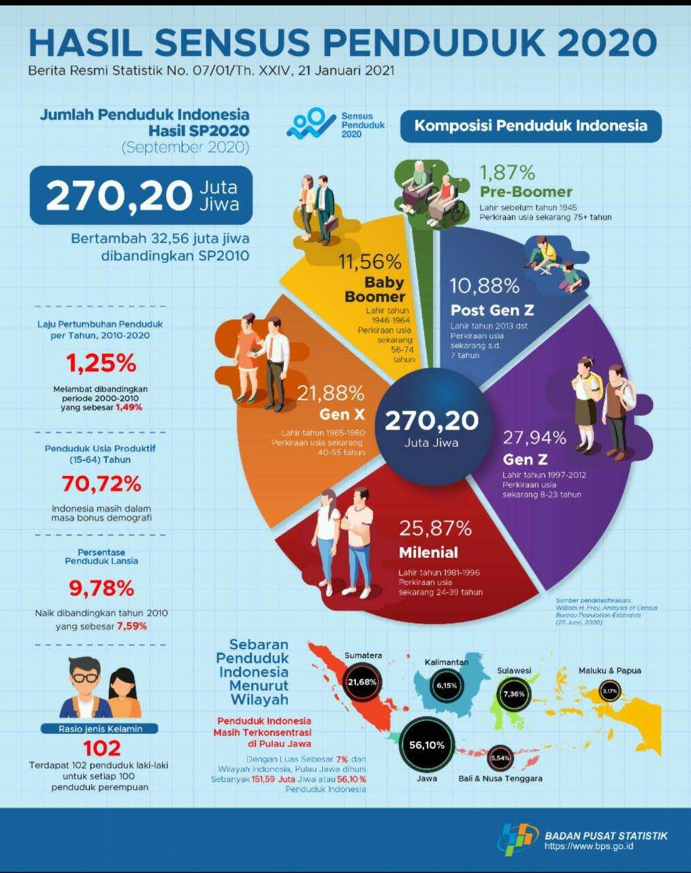
Fakta Penggunaan Dana Gen Z
Gen Z hanya menabung dari sisa Dana, bukan menyisihkan dari awal
Lebih dari 50% Gen Z,
belum memiliki Asuransi Pribadi
Alokasi Dana terbesar untuk Internet 27%, sementara tabungan hanya 7%
*)Hasil survey Katadata Insight Centre
Notes:
Menurut hasil survey Katadata Insight Centre kepada 5000 responden dari 30 provinsi di Indoensia

Slide 5

5 Kebiasaan Buruk Mengelola Uang
Malas mencatat pengeluaran
Investasi yang merugikan
Tidak ada perencanaan dalam pembelian
Sulit untuk menabung
Membandingkan kesuksesan dengan orang lain
Notes:
Jika kamu masih melakukan kebiasaan buruk dalam finansial, maka inilah waktunya untuk mengubah kebiasaan tersebut. Berikut 5 kebiasaan buruk yang perlu kamu tinggalkan:
1. Malas Mencatat pengeluaran
Apakah kamu pernah atau bahkan sering merasa habis mengambil uang di ATM, tapi tiba-tiba uang didompet habis ? itu akibatnya jika malas mencatat pengeluaran.
Mencatat pengeluaran sangat dibutuhkan agar uang mudah dikontrol. Pengeluaran bernominal besar atau kecil harus dicatat dengan jelas. Uang kecil yang kamu keluarkan kadang kala justru sering dilakukan tanpa sadar dan membuat uangmu terkuras.
Namun, dengan kamu menggunakan Paydia, semua transaksi yang kamu lakukan menggunakan aplikasi Paydia akan tercatat pada riwayat transaksi.
2. Investasi yang merugikan
Tujuan utama investasi adalah untuk mendapatkan keuntungan dengan menambah pemasukan pasif. Namun jika kamu salah berinvestasi, tentu saja uang akan terkuras habis.
Agar terhindar dari investasi yang merugikan, kamu perlu mempelajarinya terlebih dahulu investasi yang cocok untuk kamu. Dengan cara browsing di internet, ikut seminar investasi, sampai sharing dengan orang yang lebih berpengalaman.
3. Tidak ada perencanaan dalam pembelian
Tidak hanya keperluan bulanan, berbelanja pun harus diikuti dengan daftar yang perlu dibeli. Mau beli gadget baru ? tentukan budget agar kamu lebih fokus kepada tujuanmu.
4. Sulit untuk menabung
Tidak ada alasan untuk kamu tidak menabung. Menyisihkan uang akan terasa lebih mudah jika diikuti dengan tujuan yang jelas, seperti menabung untuk liburan tahun depan dengan menyisihkan uang setiap awal bulan begitu kamu terima gaji. Berkomitmenlah pada hal itu sampai tujuan kamu tercapai.
5. Membandingkan kesuksesan kamu dengan orang lain
Jangan Pernah membandingkan dirimu dengan orang lain, setiap orang punya jalan hidupnya masing-masing. Kamu hanya perlu berpikir positif dan lakukan apa yang kamu suka, bekerja keras dan yakin pada dirimu sendiri.

Slide 6



Usia 18-30 tahun
Pada fase ini kita sedang belajar mengelola uang yang kita dapatkan
Risiko keuangan yang akan menyebabkan Pengeluaran Besar
Gaya Hidup
Sakit
Kecelakaan
Kecelakaan
Sakit
Gaya Hidup

Slide 7
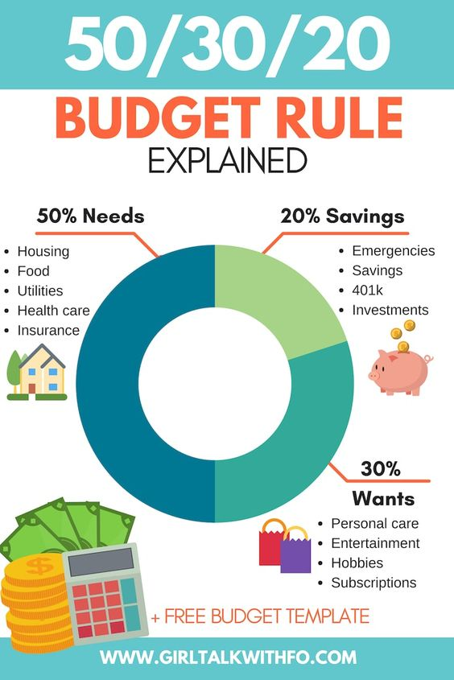
Alokasi dari Pendapatan
50% untuk Kebutuhan Pokok
20% untuk Tabungan / Investasi
30% untuk Keinginan
Notes:
Secara lebih terstruktur, cara kerja metode budgeting gaji 50-30-20 ini dapat Anda realisasikan sebagai berikut :
1. Alokasi 50 Persen Gaji untuk Kebutuhan Pokok
Sebagian besar penghasilanmu harus mencukupi kebutuhan pokok sehari-hari. Untuk itu, kamu harus mengalokasikan 50 persen penghasilan untuk membeli bahan makanan, alat mandi, biaya listrik, pulsa, obat-obatan, biaya transportasi, asuransi, dan sebagainya. Pastikan kamu menghitung 50 persen dari penghasilan bersih setiap bulan. Agar lebih optimal, kamu bisa membuat daftar pengeluaran setiap bulan sehingga tidak mengalami overspending.
Misalkan penghasilanmu Rp4 juta, maka kamu bisa mengalokasikan Rp2 juta untuk memenuhi kebutuhan pokok tersebut. Dalam hal ini, kamu harus mengenali prioritas pos pengeluaran dan mampu membedakan antara kebutuhan dan keinginan.
2. Alokasi 30 Persen Gaji untuk Keinginan
Selanjutnya, kamu bisa mengalokasikan 30 persen gaji untuk kebutuhan hiburan atau hal-hal yang kamu inginkan. Misalnya, langganan layanan streaming film, jalan-jalan, staycation, belanja, dan sebagainya. Semua orang butuh self reward juga, bukan? Nah, kamu bisa mengalokasikan 30 persen penghasilan untuk memenuhi keinginanmu sebagai bentuk self reward! Kategori ini mencakup pengeluaran sekunder atau tersier di luar kebutuhan pokok setiap bulan.
3. Alokasi 20 Persen Gaji untuk Tabungan dan Investasi
Kegiatan menabung dan investasi menjadi bagian penting dalam mengatur keuangan. Untuk menyimpan dana darurat, kamu bisa alokasikan ke rekening khusus sehingga dapat mempesiapkan dana di situasi tak terduga.
Di samping menabung, investasi dapat mengoptimalkan penghasilanmu untuk mempersiapkan tujuan finansial di masa yang akan datang. Misalnya, kamu ingin mempersiapkan biaya nikah, beli rumah, beli kendaraan, dana pensiun dan sebagainya.
Seringkali, orang mengalokasikan sebagian penghasilan ke dalam instrumen investasi berisiko rendah seperti reksadana. Pilihlah jenis investasi yang sesuai dengan profil risiko, tujuan finansial, dan jangka waktu investasi agar bisa mendapatkan imbal hasil optimal.
Selain reksadana, emas batangan atau logam mulia juga bisa dipertimbangkan untuk investasi dengan tujuan jangka panjang. Kemudian Surat Berharga Negara (SBN) Ritel bisa dipilih untuk mendiversifikasi investasi karena menawarkan imbalan yang menarik, juga aman karena 100 persen kupon dan pokoknya dijamin oleh negara.

Slide 8

50% untuk Kebutuhan Pokok
Gunakan pendapatan untuk : makan dan minum, alat mandi, kebersihan rumah, biaya listrik, pulsa & internet, obat-obatan, biaya transportasi, asuransi, dan kebutuhan dasar lainnya.
Agar tidak lebih 50%, beli barang berdasarkan kebutuhan, hindari berdasarkan keinginan.
Notes:
Beri beberapa contoh tips, memilih barang saat berbelanja di supermarket

Slide 9


20% untuk Tabungan/Investasi
Kegiatan menabung dan berinvestasi adalah bagian penting dalam mengelola keuangan.
Menabung untuk menyimpan Dana (termasuk dana darurat) dan memudahkan transaksi.
Berinvestasi untuk mengoptimalkan Pendapatan.
Notes:
Alokasi 20 Persen Gaji untuk Tabungan dan Investasi
Kegiatan menabung dan investasi menjadi bagian penting dalam mengatur keuangan. Untuk menyimpan dana darurat, kamu bisa alokasikan ke rekening khusus sehingga dapat mempesiapkan dana di situasi tak terduga.
Di samping menabung, investasi dapat mengoptimalkan penghasilanmu untuk mempersiapkan tujuan finansial di masa yang akan datang. Misalnya, kamu ingin mempersiapkan biaya nikah, beli rumah, beli kendaraan, dana pensiun dan sebagainya.
Seringkali, orang mengalokasikan sebagian penghasilan ke dalam instrumen investasi berisiko rendah seperti reksadana. Pilihlah jenis investasi yang sesuai dengan profil risiko, tujuan finansial, dan jangka waktu investasi agar bisa mendapatkan imbal hasil optimal.
Selain reksadana, emas batangan atau logam mulia juga bisa dipertimbangkan untuk investasi dengan tujuan jangka panjang. Kemudian Surat Berharga Negara (SBN) Ritel bisa dipilih untuk mendiversifikasi investasi karena menawarkan imbalan yang menarik, juga aman karena 100 persen kupon dan pokoknya dijamin oleh negara.

Slide 10
Tips Menabung
Sedini Mungkin (Membeli Waktu)
VS.

Slide 11
Tips Berinvestasi
Regular (Dollar Cost Averaging)
Disiplin
Simpan secara berkala
Jangka panjang
Tidak terpengaruh pasar

Slide 12

30% untuk Keinginan
Self Reward
Work Hard Play Hard…
Gunakan 30% pendapatanmu untuk : belanja,
langganan streaming film, staycation, dll
Ingat maksimal hanya 30% ya!
Notes:
Alokasi 30 Persen Gaji untuk Keinginan
Selanjutnya, kamu bisa mengalokasikan 30 persen gaji untuk kebutuhan hiburan atau hal-hal yang kamu inginkan. Misalnya, langganan layanan streaming film, jalan-jalan, staycation, belanja, dan sebagainya. Semua orang butuh self reward juga, bukan? Nah, kamu bisa mengalokasikan 30 persen penghasilan untuk memenuhi keinginanmu sebagai bentuk self reward! Kategori ini mencakup pengeluaran sekunder atau tersier di luar kebutuhan pokok setiap bula

Slide 13

Don’t go broke
trying to
look Rich

Slide 14

Menciptakan Penghasilan Tambahan
Bisnis Kuliner, Online, dll
Modal Dana
Tinggi Keuntungan
Risiko Tinggi
Bisnis Asuransi Jiwa
Modal Skil & Network
Tinggi Keuntungan
Risiko Nol

Slide 15


Mengapa Bisnis Asuransi Jiwa
Potensi masih besar (penetrasi baru 3%)
Bebas Resesi & Pandemi
Dibutuhkan semua orang
Pilihan Produk Beragam (Dana Pensiun, Dana Pendidikan, Pengganti Penghasilan, Pengganti Biaya Rawat Inap, Pemindahan Kekayaan, Pelestarian Harta)
Aman, Diawasi OJK
Minim Modal, Persaingan dan Risiko
KOMISI = Income BESAR
TRIP Ke Luar Negeri

Slide 16
Terima Kasih

Slide 17
